Slide 1
工程项目管理平台化与治理
Construction platformization
华中科技大学
土木与水利工程学院
马灵教授
Notes:
这一章我们来讲解工程项目管理平台化与治理，即建造平台化。

Slide 2
01 工程项目管理平台化治理
Notes:
第一部分，工程项目管理平台化治理。

Slide 3
1.工程项目管理平台化治理
背景
— 传统的工程项目管理治理方式相对粗放，暴露出当前建造业的发展存在信息化水平低、市场封闭、 工业化程度不高、资源浪费严重、信用缺失等一系列问题。
— 互联网平台作为一种全新的组织形态，其资源集成、信息共享、交易开放、多主体协作的特性也 越来越受到政府和企业的青睐。
—我国目前实行科层的管理模式，过分强调专业化、协调手段单一、行为约束僵化等因素导致了相关 职能部门出现功能碎片化、服务裂解化、信息阻隔化的现象。比如：同一个工程建造相关的问题或现 象，在不同专业面前呈现出不同的视角，不同管理部门和层级也会出台不同的管理措施。
—治理的问题已阻碍了建造业的良性发展，进行行业治理变革迫在眉睫。针对这些问题和现象往往需 要以平台化治理方式来解决。将互联网平台的概念引入到建造业工程项目管理的平台化治理 是极其必要且有效的。
Notes:
大家可以发现，在传统的工程项目管理方式中，我们常常面临一些挑战，比如信息孤岛、市场封闭、工业化程度低、资源浪费严重以及信用缺失等问题。这些问题不仅影响了项目的效率和质量，也增加了企业的风险和成本。而互联网平台作为一种全新的组织形态，它具有资源集成、信息共享、交易开放和多主体协作等特性。这些特性使得互联网平台在工程项目管理中能够发挥重要的作用。首先，通过信息共享，我们可以打破信息孤岛，实现数据的互联互通。其次，交易开放允许更多的参与者进入市场，促进竞争和效率的提升。最后，多主体协作则有助于实现项目的协同管理和多方共赢。在我国，目前实行的是科层的管理模式。这种模式过分强调了专业化、协调手段单一和行为约束僵化等因素。这导致相关职能部门出现了功能碎片化、服务裂解化和信息阻隔化的现象。例如，同一个工程建造相关的问题或现象，在不同专业面前呈现出不同的视角，不同管理部门和层级也会出台不同的管理措施。这种治理模式已经阻碍了建筑业的良性发展。为了进行行业治理变革，我们需要引入平台化治理的方式。将互联网平台的观念引入到建筑业工程项目管理的平台化治理中，是非常必要的且有效的。

Slide 4
1.工程项目管理平台化治理
实施途径
— 传构建工程项目管理平台进行信息集成，打破信息孤岛，实现数据共享，为实现建造业的整体性
治理提供技术和数据支持
—通过数据分析与挖掘技术全方位地驱动政务服务、行业协调、标准制定、企业自治等行业行为治 理变革的这一实施路径即为实现工程项目管理平台化治理的基本方式
Notes:
首先，我们要明确什么是工程项目管理平台化治理。简单来说，就是通过建立一个统一的平台来管理和整合工程项目的各种信息，实现数据的共享和互通，从而提高工作效率和质量，促进整个行业的健康发展。那么，如何实施工程项目管理平台化治理呢？这里我给大家介绍两种具体的实施途径：
第一，传构建工程项目管理平台：我们需要建立一个强大的工程项目管理平台，这个平台能够集成所有必要的信息，如项目计划、预算、进度、资源等，让团队成员能够随时随地访问和更新信息。这样，大家就能更好地协同工作，减少信息的重复劳动和错误。
第二，数据分析和挖掘技术：我们可以利用数据分析与挖掘技术来驱动政务服务、行业协调、标准制定和企业自治等行业行为的变革。通过分析大量的数据，我们可以发现潜在的问题和趋势，从而为决策提供支持。同时，我们也能够根据这些数据来优化流程和服务，提高行业的整体效率。
总的来说，工程项目管理平台化治理是一种通过技术和信息共享来实现行业整体治理优化的有效方法。它可以帮助我们打破信息孤岛，实现数据的共享和互通，从而推动行业的数字化转型和发展。

Slide 5
1.工程项目管理平台化治理
作用
—提高政府对建造业的治理能力和治理水平
—提升建造业的发展水平
Notes:
具体来说，工程项目管理平台化在提高政府对建造业的治理能力和治理水平方面发挥着重要作用。
首先，通过建立统一的平台，政府可以实现对工程项目的全面监管和管理。这个平台能够整合各种资源，包括政策、资金和技术等，从而更好地协调和指导项目实施。此外，平台还可以收集和分析数据，帮助政府做出更明智的决策，提高治理效率。
其次，工程项目管理平台化治理也有助于提升建造业的发展水平。对于企业来说，这个平台提供了标准化、规范化的操作流程，减少了不必要的浪费和成本。同时，平台还可以提供技术支持和信息共享，帮助企业提高自身的管理和创新能力。此外，平台的建立还有助于推动行业的规范化和自律，促进整个行业的健康发展。

Slide 6
1.工程项目管理平台化治理
平台化案例
设计服务平台
建材交易平台
监管平台
以工程网为代表，对工 程设计公司、设计团队和设计 工程师进行整合，为平台用户 提供专业的设计咨询服务
以中国建材网为代表，为建材 生产厂商、经销商和买家提供 实时的建材交易信息
以住建部全国建筑市场监管公共服 务平台为代表，为建造业从业主体 提供全国建筑市场信息采集发布、 网上办公、行政审批、市场监管、 从业主体诚信评价一体化服务
Notes:
接下来，我给大家介绍三个重要的工程项目管理平台：设计服务平台、建材交易平台和监管平台。
首先是，设计服务平台。设计服务平台集成了众多工程设计公司和独立设计师的资源，旨在为广大客户提供全面而专业的咨询服务。无论是对于建筑设计的需求，还是对于结构设计的复杂性挑战，该平台都能够迅速匹配到最合适的专家团队。这不仅提升了项目设计的效率和质量，而且确保了客户需求的精确满足。随着行业的不断进步，该平台持续更新，以提供给客户最新颖的设计理念和技术支持。
其次是，建材交易平台。 该平台连接了大量的建材生产商、分销商和终端消费者。在此平台上，供需双方可以轻松获取市场上最真实的报价信息和库存数据，极大地简化了采购过程。平台的透明化操作不仅促进了交易的公正性，还显著降低了交易成本。此外，平台还提供了一系列增值服务，例如质量检测报告查询和物流追踪等，以确保每笔交易的安全性及可靠性。
最后是，监管平台。为了保障整个建筑市场的健康发展，监管平台应运而生。该平台与政府部门紧密合作，实现对建筑企业资质、从业人员资格、工程质量等多方面的严格监控。通过深入的数据分析和挖掘，平台能够及时发现潜在风险点，并进行预警或干预。这不仅提高了监管工作的效率和准确性，同时也为建立一个更为规范的建筑市场环境奠定了坚实的基础。
这三个平台相互支持、协同工作，共同构成了一套高效、智能的工程项目管理体系。未来，它们将继续致力于技术创新和服务提升，为客户创造更大的价值。

Slide 7
1.工程项目管理平台化治理
研究重点
—平台在建造业的具体运用，显示出了工程项目管理平台为建造业提供了一个在工程建设理念、治理能力、 治理观念、治理策略等方面实现整体性转向的契机。
—如何实现建造业治理从单向转变为共生，从被动转变为主动，从经验转变为科学，从封闭转向开往，工 程建造平台为行业治理提供了坚实的数据基础。如何通过建设整体性治理体系，提升整体协同能力，最终 持续推动工程建造的数字化变革，科学引导工程建造相关产业持续地为人类提供高质量的工程基础设施产 品和服务是最新的研究重点。
Notes:
在实际研究过程中，我们发现，当项目管理平台在建筑业中得到具体运用时，它为建筑业提供了一个在工程建设理念、治理能力、治理观念、治理策略等方面实现整体性转向的机会。这包括从被动管理转变为主动管理，从经验决策转变为科学决策，以及从封闭管理转变为开放管理。通过这些转变，我们可以更好地实现行业的共治，提高整个行业的治理水平。此外，我们还发现，工程项目管理平台为行业治理提供了坚实的数据基础。如何通过建设整体性治理体系，提升整体协同能力，最终持续推动工程建造的数字化变革，科学引导工程建造相关产业持续地为人类提供高质量的工程基础设施产品和服务，成为了最新的研究重点。

Slide 8
1.工程项目管理平台化治理
平台化治理的内容
政务服务
业务融合
数据驱动
企业自治
标准制定
Notes:
在现代项目管理领域，平台化治理是一种重要的理念和实践。它强调通过构建一个统一、开放的平台，整合各种资源和服务，实现项目管理的协同高效和智能化。这个平台就像一个生态系统，其中的各个参与者都可以在这个平台上找到自己所需的服务和工具，并进行高效的协作和沟通。
第一，平台化治理能够促进政务服务的优化。政府可以通过建设统一的政务服务平台，提供一站式的公共服务，提高行政效率，降低公众办事的难度和成本。同时，平台还可以收集和分析大数据，为政府的决策提供支持，实现精准施政。
第二，业务融合也是平台化治理的重要组成部分。通过建立行业联盟或协会，企业可以共同制定标准和规范，促进产业的健康发展。平台还可以帮助企业之间的资源共享和合作，实现产业链的协同发展。
第三，数据驱动也是平台化治理的关键因素。利用大数据技术和智能算法，平台可以分析和预测项目的需求和趋势，优化资源分配和调度。同时，平台还可以提供实时的项目监控和风险预警，确保项目的顺利进行。
第四，标准制定也是平台化治理的重要方面。通过制定统一的标准和规范，平台可以帮助不同参与者和系统之间进行有效的互联互通和信息共享。这不仅可以提高工作效率，还可以降低成本，避免重复建设和浪费。

Slide 9
1.工程项目管理平台化治理
1 . 1 数据驱动的政务服务
建造业的良性发展有赖于公平、公正、公开的市场环境，但由于建造活动的参与方众多、中间环 节繁杂、各种关系错综复杂，导致建造活动的监管出现缺位、错位和越位的现象。工程的隐蔽性特征 进一步加大了监督的难度，行政主管部门将工作重心前移，出现了“重准入，轻监管”的现象。
Notes:
第一，完善数据驱动的政务服务。建造业的良性发展有赖于公平、公正、公开的市场环境，但由于建造活动的参与方众多、中间环 节繁杂、各种关系错综复杂，导致建造活动的监管出现缺位、错位和越位的现象。工程的隐蔽性特征 进一步加大了监督的难度，行政主管部门将工作重心前移，出现了“重准入，轻监管”的现象。因此进行高效的政务服务至关重要。

Slide 10
1.工程项目管理平台化治理
1 . 1 数据驱动的政务服务
数据获取
数据共享
数据驱动
工程建造平台作为建 造服务交易的虚拟市 场，在感知技术的支 持下，可以积累大量 的建造服务质量数据
、建造活动运行数据 等。
这些数据通过跨部门
、跨层级、跨区域的
互联互通和协同共享
，将驱动政府实现基 于数据的主动服务。
工程建造大数据将为 主管部门精细化管理 和精细化服务提供支 撑，通过对用户数据 和业务数据的搜集和 分析，可以降低服务 门槛、简化服务环节
、化解建筑活动参与 方办事难的问题，并 主动为其提供个性化
的服务。
Notes:
具体而言，完善数据驱动的政务服务有三个主要内容。
首先，是数据的获取。在工程建造领域，通过建立平台来汇聚和服务交易的数据至关重要。这包括服务质量和活动运行数据等关键信息。这些数据的积累可以帮助我们了解市场的动态，优化服务流程，提高效率。
接下来，则是数据的共享。通过跨部门、跨层级、跨区域的互联互通和协同共享，我们可以打破信息孤岛，实现数据的主动服务。这样，政府可以根据这些共享的数据提供更精准、更个性化的服务。
最后，通过数据驱动政务服务是整个平台化管理的核心。工程建造大数据将为主管部门提供精细化的管理和精细化服务支持。通过对用户数据和业务数据的分析和挖掘，我们可以降低服务门槛，简化服务环节，化解建筑活动参与方办事难的问题，并主动为其提供个性化的服务。

Slide 11
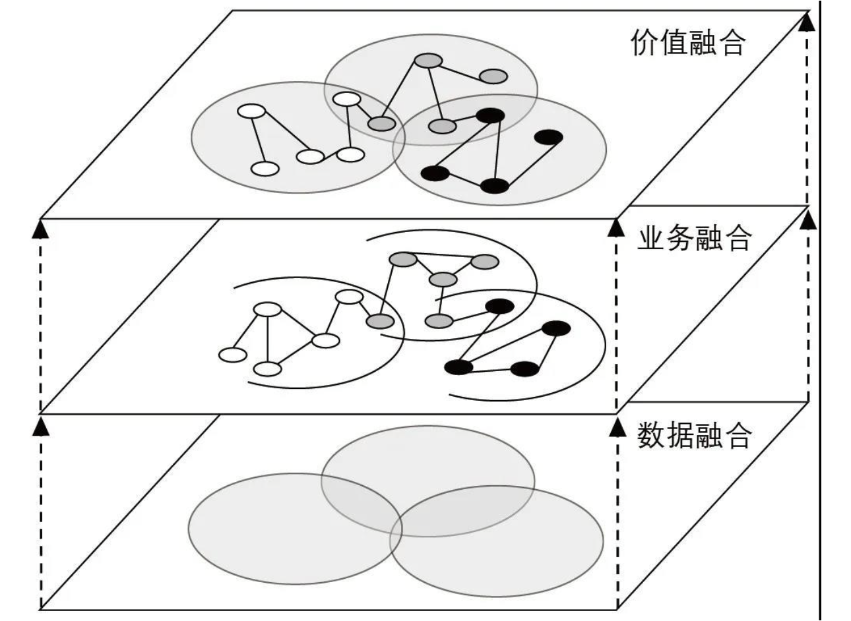
1.工程项目管理平台化治理
1 . 2 数据驱动的业务融合
工程建设涉及人员数量大、资金多，且项目周期长，由于目标不一致或利益分配不均，纠纷和争议多 发。但是，这一类问题的处理难度较大，主要原因在于，建设项目的独特性提高了举证的难度，若处 理不当，容易引发更大的事件，影响社会安定，甚至有损司法的公信力。因此，主管部门对待这类问 题会非常慎重。
数据的缺失是行业协调难度大的重要原因，当前的各种记录方式都不具有回溯力，也加大了质量终生
制的实施难度。工程建造平台在物联网和移动互联网的支持下，设计-施工-运营的每一个环节都将产 生过程记录并形成终身责任信息档案，提高了工程数据的透明度，为主管部门进行工程争议追溯、工 程调解论证以及工程事故调查提供了原始资料，实现了过程监管和质量追溯，也促进了行业多方的协 调。另一方面，工程建造平台的资源整合以及服务匹配功能，也促使建造业企业着力发展自身核心业 务，加大了不同参建主体之间的合作紧密程度，促进行业共同发展。
Notes:
第二，数据驱动的业务融合。
首先，工程建设涉及大量的人员、资金投入以及较长的项目周期，这往往导致业务目标不一致、利益分配不均等问题，从而引发纠纷和争议。
其次，数据的缺失和不统一也是造成行业协调困难的关键因素。目前的各种记录方式缺乏回溯能力，也加大了质量终身制的实施难度。通过工程建造平台，可以实现设计、施工到运营全过程的数字化记录，形成了终身责任信息档案。这不仅提高了工程数据的透明度，为主管部门提供了进行工程争议追溯、调解论证及事故调查的原始资料，还促进了行业的多方协调。
此外，工程建造平台的资源整合和价值服务匹配功能也有助于建筑业企业发挥自身核心业务优势，加强不同参建主体之间的合作紧密程度，推动整个行业的价值提升。
综上所述，数据驱动的行业协调对于提高工程建设领域的效率和质量具有重要意义。

Slide 12
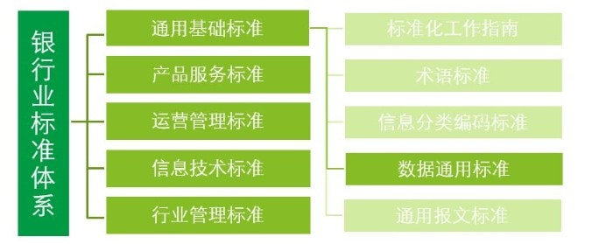
1.工程项目管理平台化治理
1 . 3 数据驱动的标准制定
标准是为在一定范围内获得最佳秩序，经协商一致制定并由公认机构批准，共同使用的和重复使用的 一种规范性文件。建造业长久以来实行粗放式增长，通过标准的制定以及标准化的实施，提高了建造 效率，保证了建造产品质量，节约资源，保护环境，为行业带来更好的经济效益和社会效益。但是， 标准化的实施也会面临一定的困境。由于无法及时获得工程数据，标准制定部门很难对现有标准的应 用情况进行分析，也难以获得实施反馈，进而影响工程标准的更新决策，阻碍了新型建筑体系和施工 技术的推广。
工程建造平台通过汇聚工程资源与服务，实时监控建造活动运行状态，通过存储工程建造数据，并对 其分析处理，可以及时掌握工程标准的应用现状，发现标准化实施过程的问题，为行业主管部门的监 管工作提供依据，并为标准的更新决策收集建议，加速工程标准的迭代，促进新技术的推广，驱动建
造业进一步向工业化转型。
Notes:
第三，数据驱动的标准制定。
在当今信息化时代，数据驱动的标准制定正成为推动各行各业发展的关键力量。以建筑行业为例，我们可以观察到数据驱动的标准制定如何深刻影响行业的发展。在此，我们以银行行业标准体系作为一个典型案例，阐述其如何体现数据驱动的标准制定及其在建筑行业中的应用。
银行行业标准体系是一个全面、系统的框架，它包含了通用基础标准、产品服务标准、运营管理标准、信息技术标准、行业管理标准等多个层面。这一体系的建设，正是基于对大量数据的收集、分析和应用。通过数据驱动的标准制定，银行行业标准体系不仅为银行业自身提供了高效、安全的服务保障，同时也为建筑行业提供了宝贵的借鉴。
在建筑行业中，我们可以看到，银行业标准体系的应用，使得工程建设的各个环节，如设计、施工、运营等，都能够依托于数据进行分析和优化。这在未来，将极大地提高了建筑行业的标准化水平，保证了工程质量，降低了成本，并为行业的持续发展奠定了坚实基础。因此，银行行业标准体系作为数据驱动的标准制定的成功案例，在建筑行业的推广和应用具有深远的意义。

Slide 13
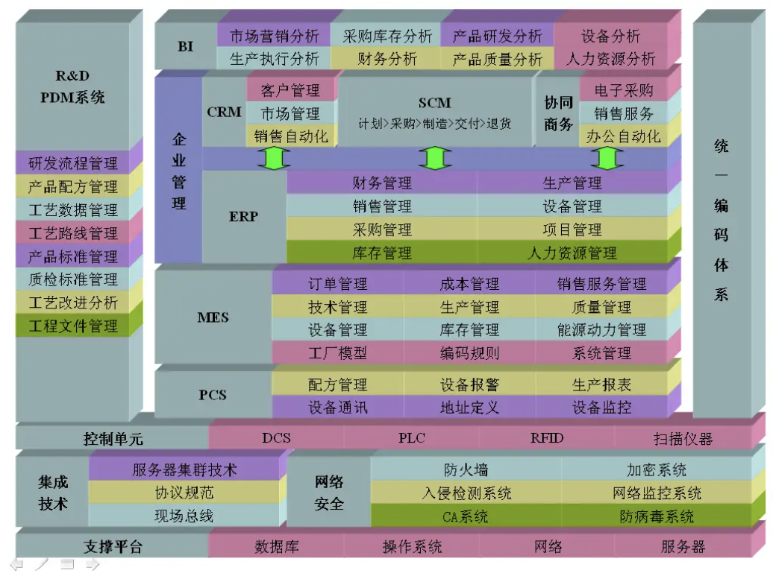
1.工程项目管理平台化治理
1 . 4 数据驱动的企业自治
建筑企业长久以来粗放式的增长模式，在当前城镇化建设达到一定水平时出现了发展瓶颈，市场逐渐 萎缩的同时，竞争日渐激烈。单一的盈利模式，使得企业只能通过压缩利润空间来获得项目来源，互 相压价不仅严重扰乱了建筑市场秩序，还牺牲了建造产品质量，造成工程事故频发。究其根源，当前 建筑企业固守原有商业模式，脱离了市场需求，故步自封。
建筑企业需要对市场供需现状、用户需求进行充分的调研与分析，结合自身的优势，拓展业务，提高
自身的核心竞争力。但传统情况下，建筑企业的市场信息获取能力有限，决策难度大。工程建造平台 收集了真实的用户需求、市场供需以及建造服务质量数据，通过对这些数据进行挖掘，可以发现建筑 市场隐藏的商机，为企业的战略转移、组织重构提供决策支持。同时，这种以建造服务需求为导向的 方式，促使建筑企业不断去满足客户个性化的需求，也提升了企业的创新力和竞争力，促进建造业向 服务化转型。
行业平台数据的充分利用，不仅能解决了长期存在于建造业的顽疾，也为建造业的转型升级和可持续 发展提供了必要的平台保证。进一步为企业的系统管理和政府的轻型化监管提供了底层数据支持。
Notes:
第四，数据驱动的企业自洽。
建筑企业长久以来粗放式的增长模式，在当前城镇化建设达到一定水平时出现了发展瓶颈，市场逐渐萎缩的同时，竞争日渐激烈。单一的盈利模式，使得企业只能通过压缩利润空间来获得项目来源，互相压价不仅严重扰乱了建筑市场秩序，还牺牲了建造产品质量，造成工程事故频发。究其根源，当前建筑企业固守原有商业模式，脱离了市场需求，故步自封。
建筑企业需要对市场供需现状、用户需求进行充分的调研与分析，结合自身的优势，拓展业务，提高自身的核心竞争力。但传统情况下，建筑企业的市场信息获取能力有限，决策难度大。工程建造平台收集了真实的用户需求、市场供需以及建造服务质量数据，通过对这些数据进行挖掘，可以发现建筑市场隐藏的商机，为企业的战略转移、组织重构提供决策支持。
同时，这种以建造服务需求为导向的方式，促使建筑企业不断去满足客户个性化的需求，也提升了企业的创新力和竞争力，促进建造业向服务化转型。行业平台数据的充分利用，不仅能解决了长期存在于建造业的顽疾，也为建造业的转型升级和可持续发展提供了必要的平台保证。进一步为企业的系统管理和政府的轻型化监管提供了底层数据支持。

Slide 14
02 工程项目管理信息系统在建筑 市场监督管理中的应用
Notes:
第二部分，工程项目管理信息系统在建筑市场监督管理中的应用。

Slide 15
政府监管数据主体
利用先进的计算机和信息网络技术，建立部、省、 市三级建筑市场监督管理信息系统网络，逐步完 善三级数据交换体系，形成实时监管信息系统， 实现对全国建筑市场全面、及时、有效的监管。
意义
 | 强化政府监管职能； 整顿规范建筑市场； 减少和遏止腐败现象的发生； 提高政府宏观调控的科学性
建设工程
招投标办
建设工程
交易中心
建设市场 管理站
城市建设
档案馆
建委
建设工程
设计 审查办
城建 安全生产 管理站
市政 工程质量 监督站
建设工程 造价
管理站
Notes:
首先我们来了解政府监管数据主体的概念及其在现代社会中的重要性。
政府监管数据主体是指负责收集、存储、处理和分析与公共安全、公共卫生、环境保护、消费者权益保护等领域的数据，以实施有效监管的政府机构或部门。这些主体通常包括国家行政机关、立法机关、司法机关以及相关的专业机构和社会组织。
在现代社会中，政府监管数据主体发挥着至关重要的作用。随着科技的飞速发展，大数据、云计算、人工智能等技术的应用，使得政府能够更好地收集、分析和利用数据，从而实现精准监管。这不仅提高了监管效率，也降低了监管成本，使政府能够更加有效地应对各种风险和挑战。
此外，政府监管数据主体还需要建立健全的数据治理体系，确保数据的合法、合规、安全和隐私保护。这包括制定数据采集、存储、处理和共享的标准和规范，建立数据质量控制机制，以及加强数据的安全管理和隐私保护措施。只有这样，才能保证数据的准确性和可靠性，为政府监管提供有力支持。
总之，政府监管数据主体在现代社会中扮演着不可或缺的角色。通过运用先进的技术手段和完善的数据治理体系，政府能够更好地履行监管职责，维护公共安全、促进经济发展、保护公民权益。

Slide 16
2.工程项目管理信息系统在建筑市场监督管理中的应用
2.1建筑市场监督信息系统监管的重要内容
监管问题
违法违规行为：违反法定建设程序、规避招标、 招标投标中的弄虚作假、违法分包和无证、越 级承包工程等。
重要内容
对工程项目、建筑市场有关企业和专业技术人 员等三个方面的监管，包括监管查询、数据上 报、数据统计、汇总等功能
图2-1 建筑市场监管信息内容
Notes:
接下来我们来看建筑市场监督信息系统监管的重要内容。
首先，我们来看左图，它详细地展示了建筑市场监管的各个方面，包括建筑业企业监管、执业人员监管和工程项目监管。在建筑业企业监管下，我们又细分为勘察、设计、施工、监理、招标代理和造价咨询等领域。每个领域都有其特定的监管重点，比如设计领域的方案设计和初步设计，施工领域的施工管理和质量安全控制，以及监理领域的工程质量和进度管理等。接下来是执业人员监管，这涉及到注册结构工程师、注册建筑师、注册监理工程师、注册造价工程师等专业人员的资质管理和行为规范。最后是工程项目监管，涵盖了从设计审查到施工许可，再到合同备案和竣工验收备案的全过程管理。
接着，我们来关注监管问题。这里指出了建筑市场中存在的一些违法违规行为，如违反法定建设程序、规避招标、招投标中的弄虚作假、违法分包和无证、越级承包工程等。这些问题都严重影响了建筑市场的公平竞争和工程建设的质量。
最后，我们来看工程项目、建筑市场有关企业和专业技术人员三方面的监管工作，包括监管查询、数据上报、数据统计以及汇总等功能。这些功能的实现有赖于信息系统的支持，使得监管工作更加高效和透明。
由此可见，在建筑市场中，工程项目管理信息系统发挥着至关重要的作用。该系统不仅能够对工程项目进行有效的监管，还能够对建筑市场中的企业和技术人员进行全面的监督和管理。
首先，对于工程项目本身，管理系统可以对其进行全生命周期的监控，包括从项目立项到竣工验收的每一个阶段。通过这个系统，我们可以确保工程项目的质量、进度和安全都符合相关的标准和规定。同时，我们也能够及时发现和解决项目中可能出现的问题，从而降低风险，提高项目的整体效益。
其次，对于建筑市场中的企业，管理系统可以对企业进行信用评级和资格审查。这样，我们就可以了解企业的资质和信誉情况，从而选择那些实力雄厚、信誉良好的企业来参与工程项目。此外，我们还能够对企业在市场上的行为进行监管，防止他们进行非法竞争和违规操作。
最后，对于技术人员，管理系统可以对他们进行培训和教育，提高他们的专业技能和实践能力。同时，我们也能够对他们的执业情况进行监督，确保他们遵守相关的法律法规和技术标准。

Slide 17
2.工程项目管理信息系统在建筑市场监督管理中的应用
2.1建筑市场监督信息系统监管的重要内容
工程项目监管
建筑市场有关企业监管
执业人员监管
设计审查监管
招标阶段监管
质量监督监管
安全监督监管
工程监理监管
施工许可监管
合同备案监管
竣工验收备案监管
等
对建设单位和工程勘察、设计、施工、
管理注册建筑师、结构工程师、监理 工程师、造价工程师和建筑业企业项 目经理等执业人员的基本情况、资格 情况、获奖情况及违规违法情况等
对变更信息及人员的市场行为进行随 时跟踪，并形成执业人员信用档案， 具有一级执业资格的专业人员的数据 库由建设部管理，一级以下执业资格 人员数据库由地方建立并报建设部备 案。
监理、招标代理、造价咨询等企业的 市场违法违规行为、业绩、基本情况 的监控
对企业变更及市场行为进行随时跟踪，
逐步建立企业信用档案，甲级、一级 企业的数据库由建设部管理，甲级、 一级以下企业数据库由地方建立并报 建设部备案。
Notes:
那么，建筑市场监管信息系统的关键组成部分和它们的功能又有哪些呢？
首先是工程项目监管模块。它包括设计审查监管、招标阶段监管、质量监督监管、安全监督监管、工程监理监管、施工许可监管、合同备案监管以及竣工验收备案监管等环节。这些监管措施共同构成了对工程项目从前期到后期进行全面监控的网络。
然后是建筑市场有关企业监管模块。这个模块主要是对建设单位、勘察单位、设计单位、施工单位、监理单位、招标代理机构、造价咨询机构等企业的市场违法违规行为、业绩、基本情况进行监控。通过建立企业信用档案，实现对企业变更及市场行为的实时跟踪，逐步建立企业信用数据库，并对不同等级的企业实施不同的监管策略。
最后是执业人员监管模块。这个模块主要负责对注册建筑师、结构工程师、监理工程师、造价工程师和建筑企业项目经理等执业人员的资格情况、获奖情况及违规违法情况进行监管。通过对变更信息及人员市场行为的随时跟踪，形成执业人员信用档案，并对一级执业资格的专业人员进行集中管理，而对二级以下执业资格人员进行地方管理，以确保执业人员的整体素质和专业水平。

Slide 18
2.工程项目管理信息系统在建筑市场监督管理中的应用
2 . 2 建筑市场监管信息系统的框架
三级框架
建设部
省监管
…
…
建筑市场监管信息系统分为部、省、市三级框
架
系统
省监管系统
…
地市
…
地市
….
...
地市建
…
建筑市场
建筑市场管
地市建
筑市场管理
...
管理系统
理系统
筑市场管理
系统
系统
省级建设行政主管部门将省辖各地市的数据进 行整合后通过数据传输平台上传到建设部的监 管数据库中
图2-2部、省、市三级体系结构
Notes:
接下来，我们来了解一下建筑市场监管信息系统的框架结构。
该系统分为三个层级，分别是部、省、市。部级建设行政主管部门负责全省的数据整合，并通过数据传输平台上传到建设部的监管数据库中。省级建设行政主管部门则负责本省的数据整合和管理。市级建设行政主管部门则负责本市的市场监管工作。
此外，该系统还包括省监管系统和地市管理系统，它们分别连接了省监管和地市管理系统，实现了数据的共享和交换。这样，我们可以有效地监控和管理建筑市场的各个环节，确保市场的规范化和透明度。
总的来说，这个系统的设计是为了加强建筑市场的监管，提高监管效率，促进市场的健康发展。通过三级框架结构和两个管理系统，我们能够实现数据的上传、整合和共享，从而更好地服务于建筑市场的发展。

Slide 19
建筑市场监管信息系统的整 体技术框架
Notes:
接下来为大家介绍建筑市场监管信息系统的整体技术框架。这个系统框架旨在整合各种业务数据，实现对建筑市场的有效监管和管理。
首先，有一个部级监管平台，它连接了监管基础库（部级）和公众信息网发布，这使得监管信息能够及时地被公众获取和了解。
其次，有一个数据传输平台，它负责部级和省级之间的数据交换和共享。在省级层面，有省级监管平台，它与省管各业务系统和业务数据库相连接。这些业务系统包括勘察设计管理系统、招标投标管理系统、工程质量管理系统、工程安全管理系统、工程监理管理系统、建筑企业管理系线、中介机构管理系统以及执业人员资格管理系统等。每个业务系统都有自己的数据采集接口，并与数据整合平台相连接。
最后，在市级层面，有一个市级监管平台，它与市管各业务系统相连接，同样也有自己的数据采集接口和数据整合平台。
整个系统的设计目标是实现数据的标准化、自动化和智能化管理，提高建筑市场的监管效率和服务水平。

Slide 20
03 建筑工程质量指数编制与发布系统
Notes:
第三部分，建筑工程质量指数编制与发布系统。

Slide 21
3.建筑工程质量指数编制与发布系统
作用
—建筑工程质量评价是确保工程质量、提高工程管理水平的重要手段之一。
—科学、公正、客观地评价本地区工程质量的状况，不仅能为质量管理工作提供分析、研究基础材
料，及时准确地掌握质量动态，以便于对每个时期制定科学的决策和行之有效的措施，达到预测、预 报、预防的目的，全面提升工程质量，同时也能为政府有关部门和社会提供统计信息，对建造业相关 企业主体的健康发展起到良性引导作用。
Notes:
我们要明确，建筑工程质量指数编制与发布系统在建筑领域发挥着至关重要的作用。
首先，它通过科学、公正、客观的评价方法，准确地评价本地区的工程质量状况。这种评价不仅为质量管理提供了基础材料，还帮助及时掌握质量动态，从而能够制定出科学合理的决策和措施，实现对工程质量的预测、预报和预防。
其次，该系统全面提升了工程质量。高质量的工程不仅体现在其功能性和耐久性上，更在于其对社会和经济发展的积极影响。通过系统的运行，政府和社会可以获得准确的统计信息，从而为建筑业相关企业主体的健康发展提供良性引导。
总的来说，建筑工程质量指数编制与发布系统是确保工程质量和提高管理水平的关键工具，对于推动建筑业的可持续发展具有重要意义。

Slide 22
3.建筑工程质量指数编制与发布系统
建筑工程质量指数
含义
—建筑工程质量指数作为描述衡量建筑工程质量的具体指标，是管理部门对工程项目的质量进行评
价的过程中，为动态分析研究其质量的发展情况，而运用指数对产品和服务的质量进行综合反映的一 种工具。
Notes:
接下来，我们来看一下建筑工程质量指数的含义。建筑工程质量指数作为描述衡量建筑工程质量的具体指标，是管理部门对工程项目的质量进行评价的过程中，为动态分析研究其质量的发展情况，而运用指数对产品和服务的质量进行综合反映的一种工具。简单来说，它就是一种用于评估建筑项目质量的工具。总的来说，建筑工程质量指数是一个非常重要的概念，它可以帮助我们了解建筑项目的质量水平，从而做出相应的决策和管理措施。在实际工作中，我们需要根据具体的情况来合理地运用这个指数，以确保建筑工程的质量得到有效的控制和管理。

Slide 23
3.建筑工程质量指数编制与发布系统
建筑工程质量指数
作用
建筑工程质量指数的最直接的作用是反映工程项目质量的评价结果，但鉴于指数本身的特殊性，建筑 工程质量指数又有其特有的作用。 1）工程项目质量指数反映工程项目质量的状况和整体走势。政府主管部门通过工程项目质量指数系 统发布的质量报告了解工程项目质量的整体状况，薄弱环节和未来走势，为调控工程项目质量健康发 展制定各项政策。 2）对开发商、承包方而言，指数报告可以便于他们及时了解工程项目质量的整体状况和自身制度和 管理的缺陷和不足，及时作出调整，适应建设市场的发展。 3）对顾客和消费者而言，质量指数报告可以为之提供最佳的工程项目质量参考依据，为其正确消费 提供引导。同时为所有的消费者提供一个透明公开的信息窗口，提高建设系统的可信度和开放度。
Notes:
具体来说，建筑工程质量指数是指通过一定的统计方法和数学模型，对建筑工程项目在一定时期内的质量状况进行量化评价的结果。它能够反映工程项目的整体质量水平，包括工程实体质量、施工工艺质量、材料设备质量等多个方面。建筑工程质量指数的作用主要分为以下三点：
政府主管部门可以通过工程项目质量指数系统发布的质量报告了解工程项目质量的整体状况，薄弱环节和未来走势，从而为调控工程项目质量健康发展制定各项政策。
对于开发商和承包方而言，质量指数报告可以帮助他们及时了解工程项目质量的整体状况和自身制度管理的缺陷和不足，以便及时作出调整，适应建设市场的发展。
对顾客和消费者而言，质量指数报告可以为之心提供最佳的工程项目质量参考依据，为其正确消费提供引导。同时，也为所有的消费者提供一个透明公开的信息窗口，提高建设系统的可信度和开放度。

Slide 24
3.建筑工程质量指数编制与发布系统
建筑工程质量指数编制与发布系统
含义：
建筑工程质量指数编制与发布系统是以某城市建筑工程为评价主体，编制建筑工程质量指数并及时发
布，反映城市建筑工程质量水平的发展变化轨迹和发展态势，说明建筑工程质量水平变动程度的相对
数，为城市建设行政主管部门对每个时期制定科学的决策和行之有效的质量监管提供重要依据，同时 也为社会提供统计信息，加强社会对建筑工程质量的监督和引导建筑施工企业的健康发展。
Notes:
接下来，我们要了解建筑工程质量指数编制与发布系统，这是一个重要的工具，用于评估和监测建筑工程的质量状况。该系统通过收集、整理和分析大量数据，计算出反映建筑工程质量水平的指数。这些指数可以及时发布，以便于政府和公众了解建筑市场的整体质量状况。
首先，这个系统以城市为对象，选择一些代表性的建筑工程作为评价主体。然后，系统会对这些工程进行详细的质量检查，包括材料使用、施工工艺、安全标准等多个方面。在此基础上，系统会计算出每个工程的得分，并将这些得分汇总起来，形成一个总体的质量指数。这个质量指数可以用来说明建筑工程质量水平的变化趋势和发展态势。例如，如果某个时期的质量指数较上一个时期有所上升，那么可以说明那个时期的建筑工程质量有所提高。相反，如果质量指数下降，那么说明那个时期的建筑工程质量有所下降。
此外，这个系统还可以为城市建设行政主管部门提供科学的数据支持。他们可以根据这些数据来制定相应的政策和管理措施，以确保建筑工程的质量。同时，社会也可以通过这些数据来加强对建筑工程质量的监督，引导建筑施工企业朝着健康发展的方向前进。

Slide 25
3.建筑工程质量指数编制与发布系统
建筑工程质量指数编制与发布系统
具体目标：
建筑工程质量指数以相对数的形式，简单明了地表明建筑工程的数量指标或质量指标的综合变动
方向。因此，建筑工程质量指数可有效地用于对本地区建筑工程质量水平和各企业主体的工程质
量管理绩效进行科学度量；
建筑工程质量指数有利于建筑工程质量监管主体和行业企业主体及时发现质量管理工作中存在的 问题或薄弱环节，并采取有效的改进方法，提高质量管理水平，进一步增强本地区、本企业的综 合竞争力；
建筑工程质量指数利用连续编制的指数数列，可以对区域性建筑工程质量总体长时间发展趋势进
行分析。
Notes:
建筑工程质量指数编制与发布系统的主要目标是通过对建筑工程质量进行科学度量，帮助监管主体和行业企业及时发现质量管理工作中存在的问题或薄弱环节，从而提高质量管理水平，增强地区和企业综合竞争力。
具体来说，这个系统采用了相对数的形式来表示建筑工程的质量指标或质量指标的综合变动方向。这种方法使得建筑工程质量指数能够有效地反映本地区建筑工程质量和各企业主体的工程质量管理绩效的科学度量。通过这些数据，我们可以对区域性建筑工程质量总体长时间发展趋势进行分析，从而为监管主体和行业企业提供了重要的参考信息。

Slide 26
3.建筑工程质量指数编制与发布系统
3 . 1 建筑工程质量指数的编制
建筑工程质量指数的形成过程
Notes:
那么，这个质量指数是如何编制的呢？
这个过程主要包括以下几个步骤：
数据收集：首先，我们需要收集大量的工程质量数据。这些数据可能包括原材料的质量、施工工艺的执行情况、工程验收的结果等。
数据整理：收集到的数据需要进行整理和分类，以便于分析和比较。这可能涉及到对数据的清洗、筛选和校准等工作。
指标计算：接下来，我们利用一定的数学模型和方法，对整理好的数据进行计算，以得到各个质量指标的值。这些指标可能包括工程实体质量、分部工程质量、单位工程质量等。
权重分配：在计算过程中，不同的质量指标可能会有不同的权重。这取决于每个指标对于整体质量的重要性程度。例如，工程实体质量可能会比分部工程质量或单位工程质量更重要。
综合评价：最后，我们将各个质量指标的值进行加权求和，得到一个总的质量指数得分。这个得分反映了整个建筑项目的质量水平。

Slide 27
3.建筑工程质量指数编制与发布系统
3 . 1 建筑工程质量指数的编制
人机交互
建筑工程质量指数编制与发布系统
人机交互
角色权限设置与用户个性界面定制
施工质量 指数收集
质量检测 指数收集
质量事故 指数收集
工程获奖 指数收集
建筑工程质量指数 信息发布系统
全市建筑工程整体 质量情况汇总分析
建筑工程质量指数综合计算
数据整合与交换中间件
数据库管理系统
数据库
系统总体概念设计方案
Notes:
那么，这个质量指数又是如何发布的呢？
一般来说，建筑工程质量指数会定期发布，比如按月或按年。这样，利益相关者可以根据这些数据来了解建筑行业的整体质量状况，以及特定项目的质量表现。通过这种方式，我们可以实现建筑工程质量的信息化、自动化和公开化，提高透明度，促进建筑行业的健康发展。当然，在实际操作中，这个过程可能会更加复杂，需要考虑更多的因素和标准。但是，总的来说，建筑工程质量指数的编制与发布系统是一个重要的工具，可以帮助我们监控和管理建筑工程的质量，并为决策者提供参考依据。

Slide 28
3.建筑工程质量指数编制与发布系统
3 . 2 建筑工程质量指数编制与发布系统的结构设计
建筑工程质量指数系统功能框架
Notes:
接下来，我们来看一下系统的结构设计，主要由以下几个模块组成：
指数项管理：这一模块负责对各种质量指标进行定义和管理，包括质量验收评分指数、质量检测指数、质量投诉数、质量事故指数和获奖工程指数等。每个指标都可以通过不同的参数进行详细的定制和调整。
区域管理：这一模块允许用户按照地理位置或行政区域来划分质量数据，从而实现对特定地区建筑质量的监控和管理。
指数评分：这一模块是基于一定的评价标准和算法，对采集到的质量数据进行评分和排名，以便于用户了解各建筑项目的质量水平。
统计图表：这一模块提供了丰富的统计图表功能，用户可以通过柱状图、折线图、饼图等形式直观地展示质量数据的分布情况和趋势变化。

Slide 29
3.建筑工程质量指数编制与发布系统
3 . 2 建筑工程质量指数编制与发布系统的结构设计
（1）指数项管理
指数项管理模块包括施工质量验收评 分指数、质量检测指数、质量投诉数、质 量事故指数和获奖工程指数等评价指数体 系的维护。
指数项管理系统界面
Notes:
具体来看，第一，指数项管理。指数项管理模块包括施工质量验收评分指数、质量检测指数、质量投诉数、质量事故指数和获奖工程指数等评价指数体系的维护。

Slide 30
3.建筑工程质量指数编制与发布系统
3 . 2 建筑工程质量指数编制与发布系统的结构设计
（2）区域管理
区域管理主要是对城市的区域进行管 理，以便在统计分析中选择区域编号进行 对比。
区域管理系统界面
Notes:
第二，区域管理。它主要是对城市的区域进行管理，以便在统计分析中选择区域编号进行对比。在建筑工程质量指数编制与发布系统中，区域管理是一个重要的功能模块，它允许用户对不同的城市或地区进行分类和管理，以便于数据的统计和分析。通过区域管理，系统能够更好地了解不同地区的建筑质量状况，从而为决策者提供依据。在实际操作中，区域管理通常包括以下几个步骤：首先，用户需要创建不同的区域，例如按照地理位置、行政区划或其他标准来划分。然后，为每个区域分配一个唯一的区域编号，以便在系统中对其进行标识和分类。接下来，用户可以输入或导入该区域的建筑质量数据，如工程数量、质量等级等。这些数据可以通过区域编号进行汇总和统计，从而得到整个城市或地区的建筑质量指数。此外，区域管理还可以帮助用户分析和比较不同区域的建筑质量状况。通过比较不同区域的建筑质量指数，可以找出质量较好的区域和需要改进的区域。这有助于决策者制定相应的政策和措施，以提高建筑质量的整体水平。

Slide 31
3.建筑工程质量指数编制与发布系统
3 . 2 建筑工程质量指数编制与发布系统的结构设计
（3）指数评分
指数评分模块主要是对建筑工程基本信 息进行维护，并针对相应的建筑工程进行 指标评分。
指标评分系统界面
Notes:
第三，指数评分。它的主要作用是对建筑工程的基本信息进行维护，并针对这些信息进行指标评分。这包括对工程的设计、施工、材料等方面的数据进行收集、分析和处理。然后，将这些数据转换成一系列的分数或等级，以便于对工程的质量进行直观的比较和评价。这些评分结果可以用于多种目的。首先，它们可以帮助项目团队了解工程的整体质量状况，从而及时发现潜在的问题并进行整改。其次，这些评分还可以作为决策依据，帮助决策者确定哪些工程需要重点关注，哪些工程可以按时完成。最后，这些评分还可以用于反馈和改进质量管理体系，通过不断地积累和分析数据，提高系统的准确性和可靠性。

Slide 32
3.建筑工程质量指数编制与发布系统
3 . 2 建筑工程质量指数编制与发布系统的结构设计
（4）统计图表
统计图表主要是针对建筑工程、施工单 位和项目经理进行统计分析，并能根据城 市质量监督系统中已经包含的相关质量指 数信息进行获取，并自动计算质量指数得 分，可以通过设置查询条件（如建筑类型、 区域等）获取查询结果。
统计图表系统界面
Notes:
第四，统计图表。它主要是针对建筑工程、施工单 位和项目经理进行统计分析，并能根据城 市质量监督系统中已经包含的相关质量指 数信息进行获取，并自动计算质量指数得 分，可以通过设置查询条件（如建筑类型、 区域等）获取查询结果。

Slide 33
Notes:
在实际应用中，这个工程质量指数系统可以广泛应用于建筑行业的各个领域，如房地产开发企业、建筑设计院、施工单位、监理公司等。通过使用这个系统，各单位可以方便地进行质量管理和控制，提高建筑质量水平，降低风险，促进可持续发展。 总之，建筑工程质量指数编制与发布系统是一个集成了多种功能的综合性平台，旨在为用户提供全面、准确的建筑质量信息和数据分析服务。希望大家都能够充分利用这个系统，共同推动建筑行业的高质量发展。

Slide 34
谢谢
Notes:
谢谢大家！

